Slide 1
Нестандартное спортивное оборудование
Подготовила:
инструктор по ф.к.
Загурская К.В.

Slide 2
Нестандартное оборудование используют для выработки чувства равновесия, формирования правильной осанки, профилактики плоскостопия (укрепления мышц спины и стопы, массажа стопы, для релаксации.

Slide 3
Требования, предъявляемые к нестандартному оборудованию :
соответствие гигиеническим и техническим требованиям (оборудование должно быть прочным и безопасным);
выполнение развивающей функции (должно быть разнообразным, динамичным, трансформируемым, многофункциональным);
соответствие эстетическим нормам (должно быть привлекательным для ребенка - ярким, аккуратным, интересным).

Slide 4
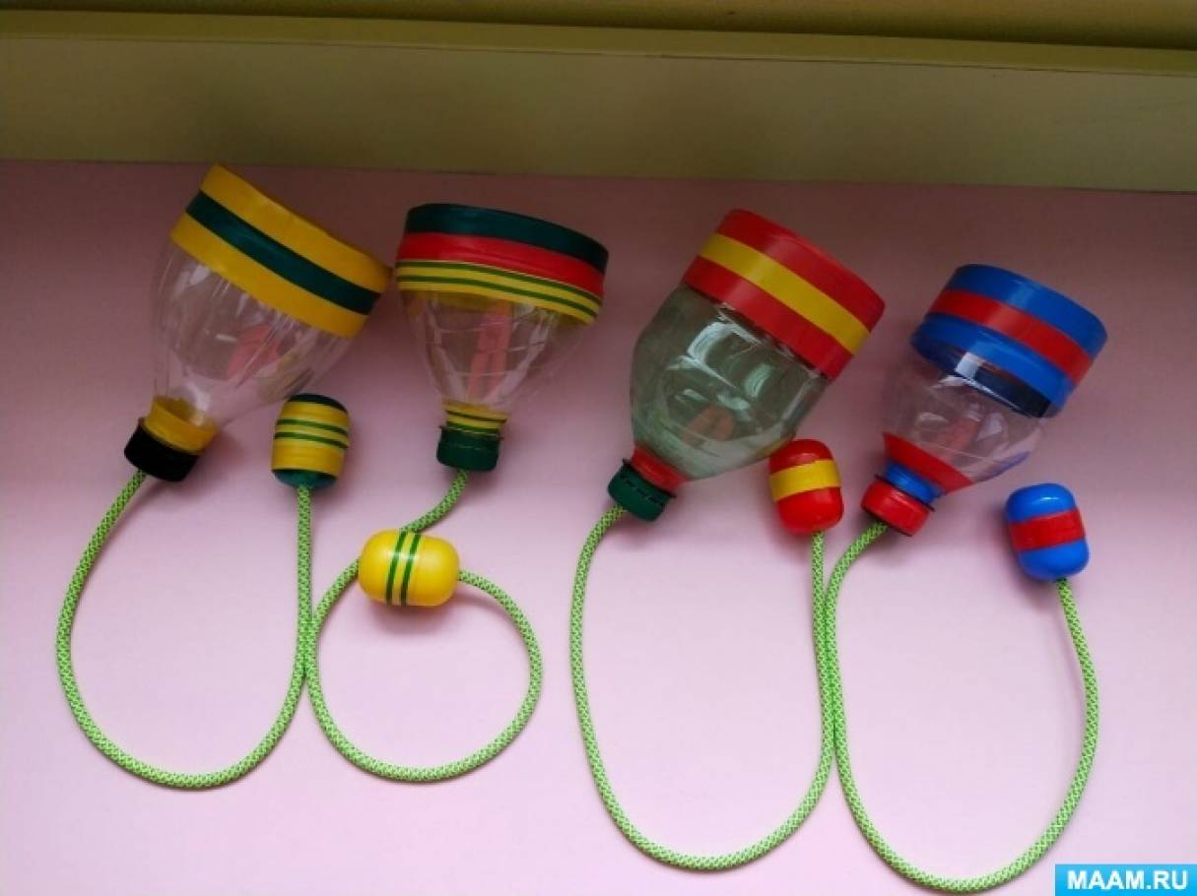
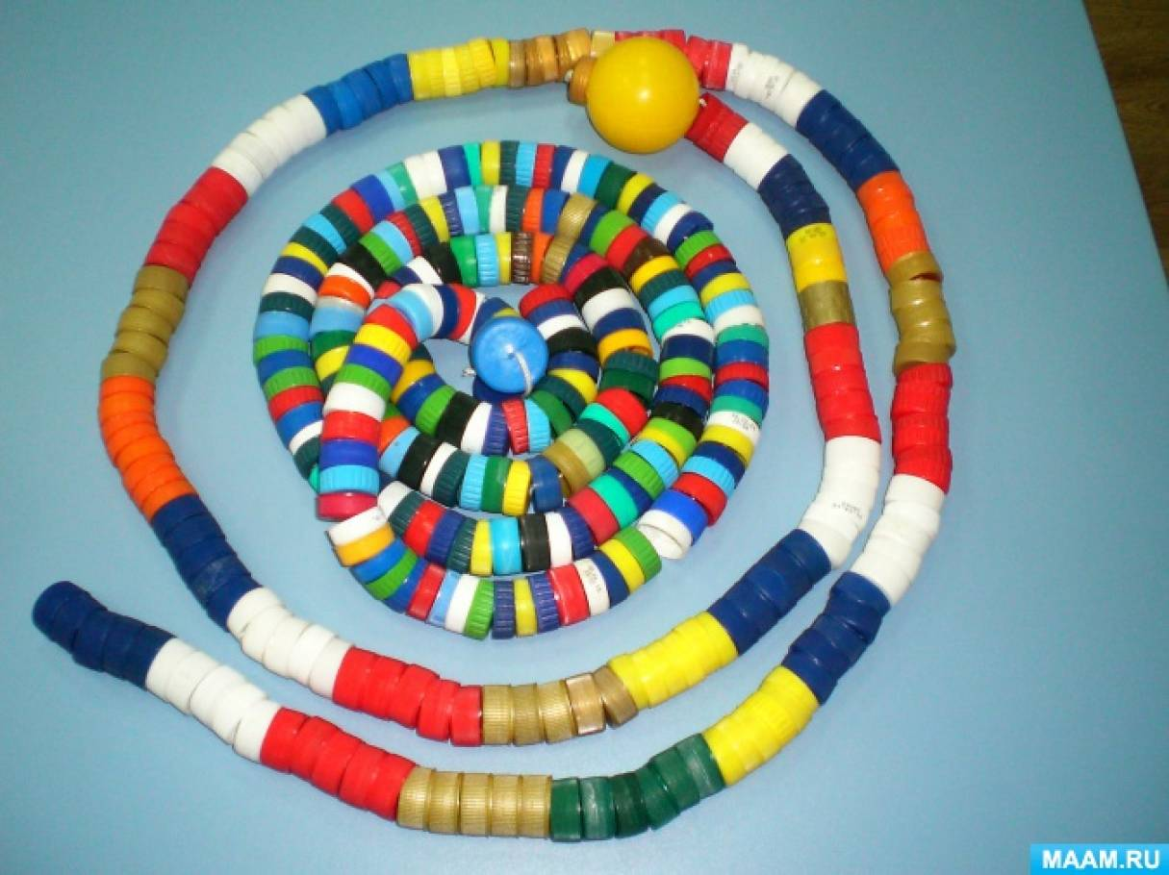
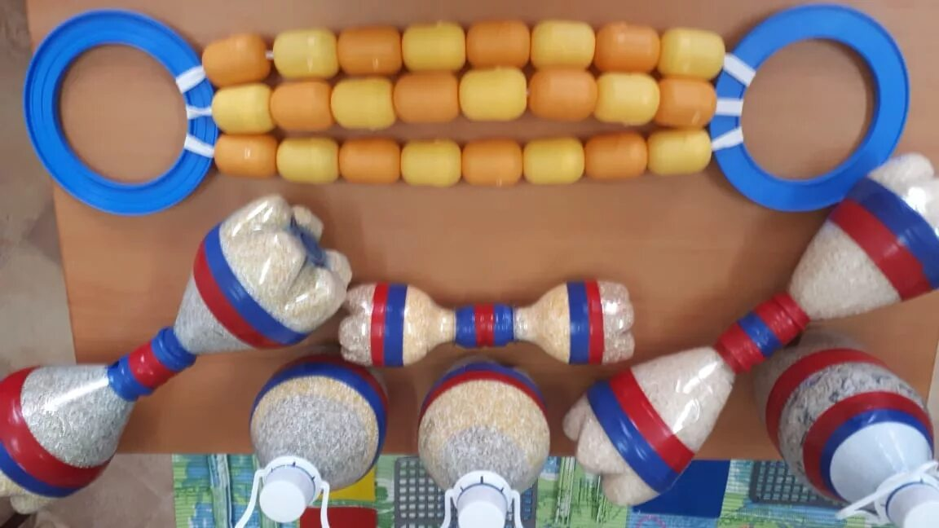
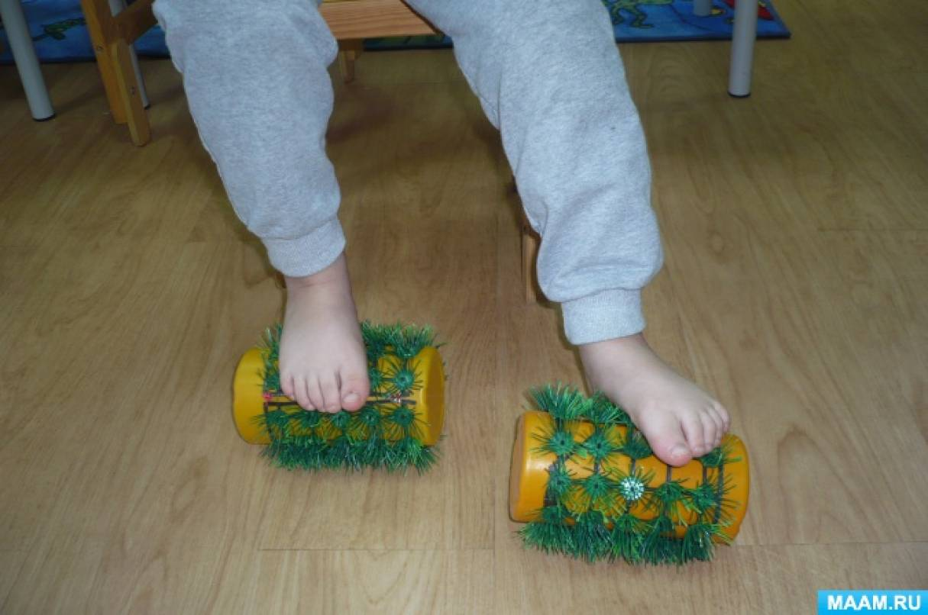
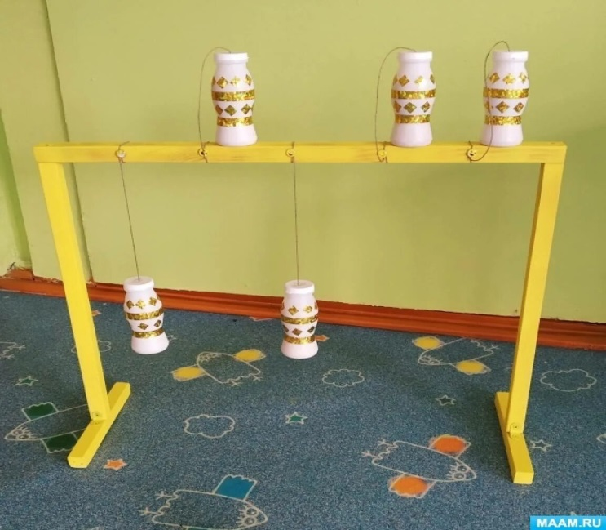
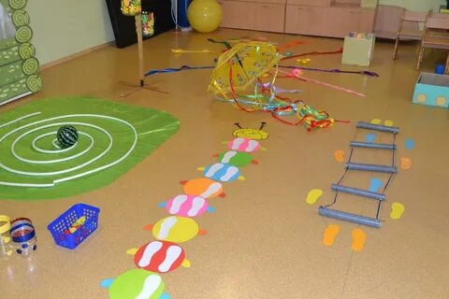
Виды нестандартного спортивного оборудования

Slide 5
И сейчас я хочу предложить вам изготовить тренажёр «Бильбоке». Такое оборудование станет для вас хорошим помощником в совместной игровой деятельности с детьми

Slide 6
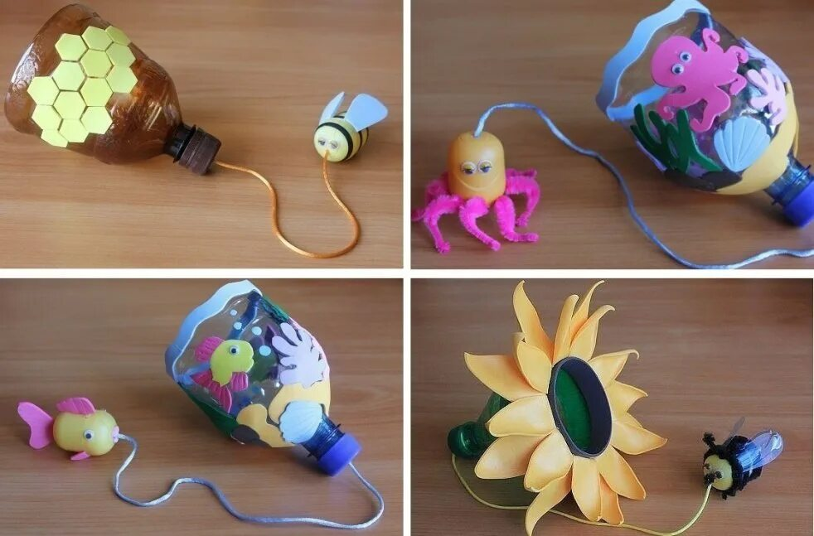
Бильбоке (от французского bilboquet) — это игрушка, представляющая собой шарик, прикрепленный к палочке. Шарик подбрасывается и ловится на острие палочки или в чашечку. Побеждает тот, кто сможет поймать шарик наибольшее количество раз подряд

Slide 7
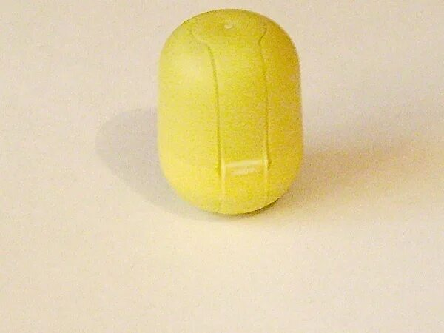
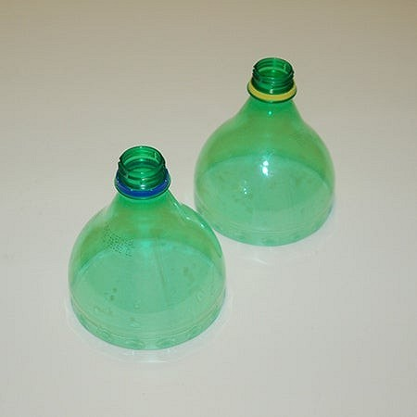
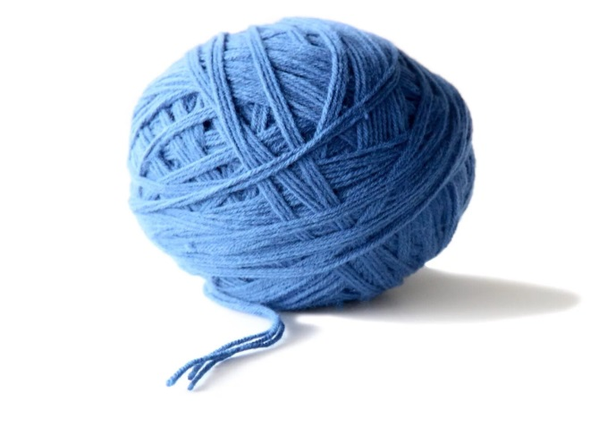
На понадобится…
• пластиковая бутылочка;
• веревочка;
• ножницы;
• футляр из-под киндер-сюрприза;
• клей;
• цветная самоклеющаяся бумага или фетр

Slide 8
У пластиковой бутылки отрезаем горлышко.
Из цветной самоклеящейся бумаги нарезаем цветочки, полоски, круги.
Так как края на горлышке бутылке острые, мы их обклеиваем при помощи клеевого пистолета или клея бумагой, для безопасности.
Приклеиваем цветочки на основу.
Закрепляем нить на горлышко бутылки предварительно её приклеив. Просовываем внутрь бутылки и закручиваем пробку.
Возьмём киндер яйца, проделаем отверстие в середине и просунем нить.

Slide 9
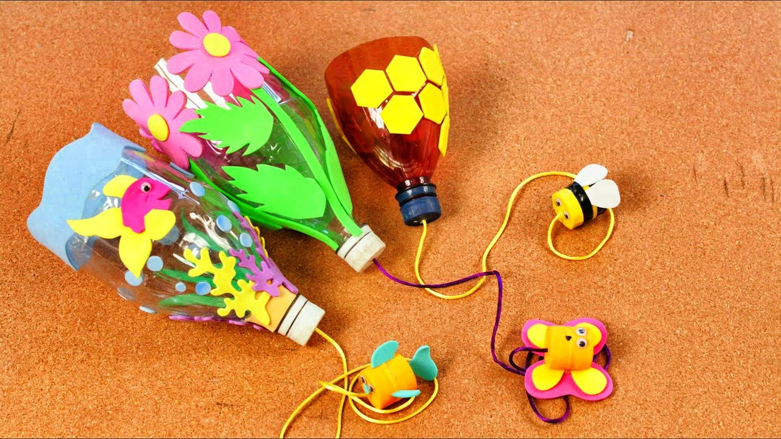
Начинаем оформлять наши киндеры. Наклеиваем полоски чередуя. Приклеиваем глазки. Вырезаем крылышки и наклеиваем на туловище.

Slide 10
Бильбоке способствует выработке таких двигательных качеств, как ловкость, быстрота реакции, и помогает ориентировке в пространстве, согласованности действий, тренирует вестибулярный аппарат, оказывает влияние на формирование нравственно – волевых качеств (выдержки, настойчивости). Эта игра понравится не только детям, но и взрослым. Для развития ручной умелости и точных движений руки.

